Slide 1

Hóa học 10
Chủ đề 2
Bài 3: Nguyên tố hóa học - Tiết 1

Slide 2
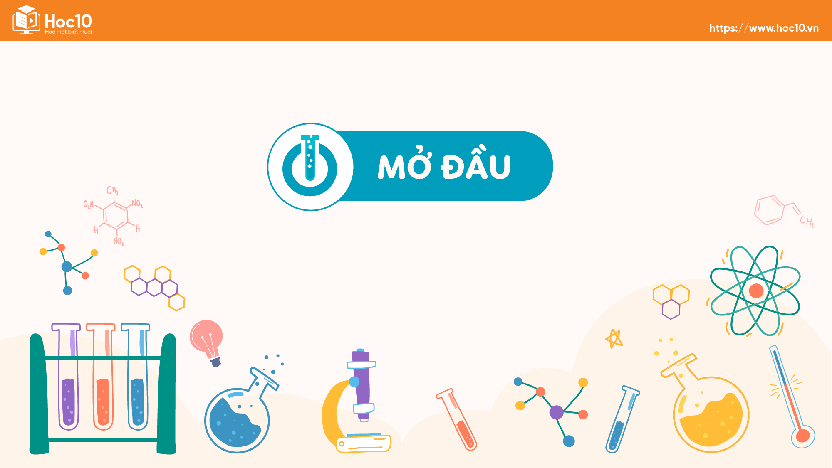

Ấn để đến trang sách

Slide 3
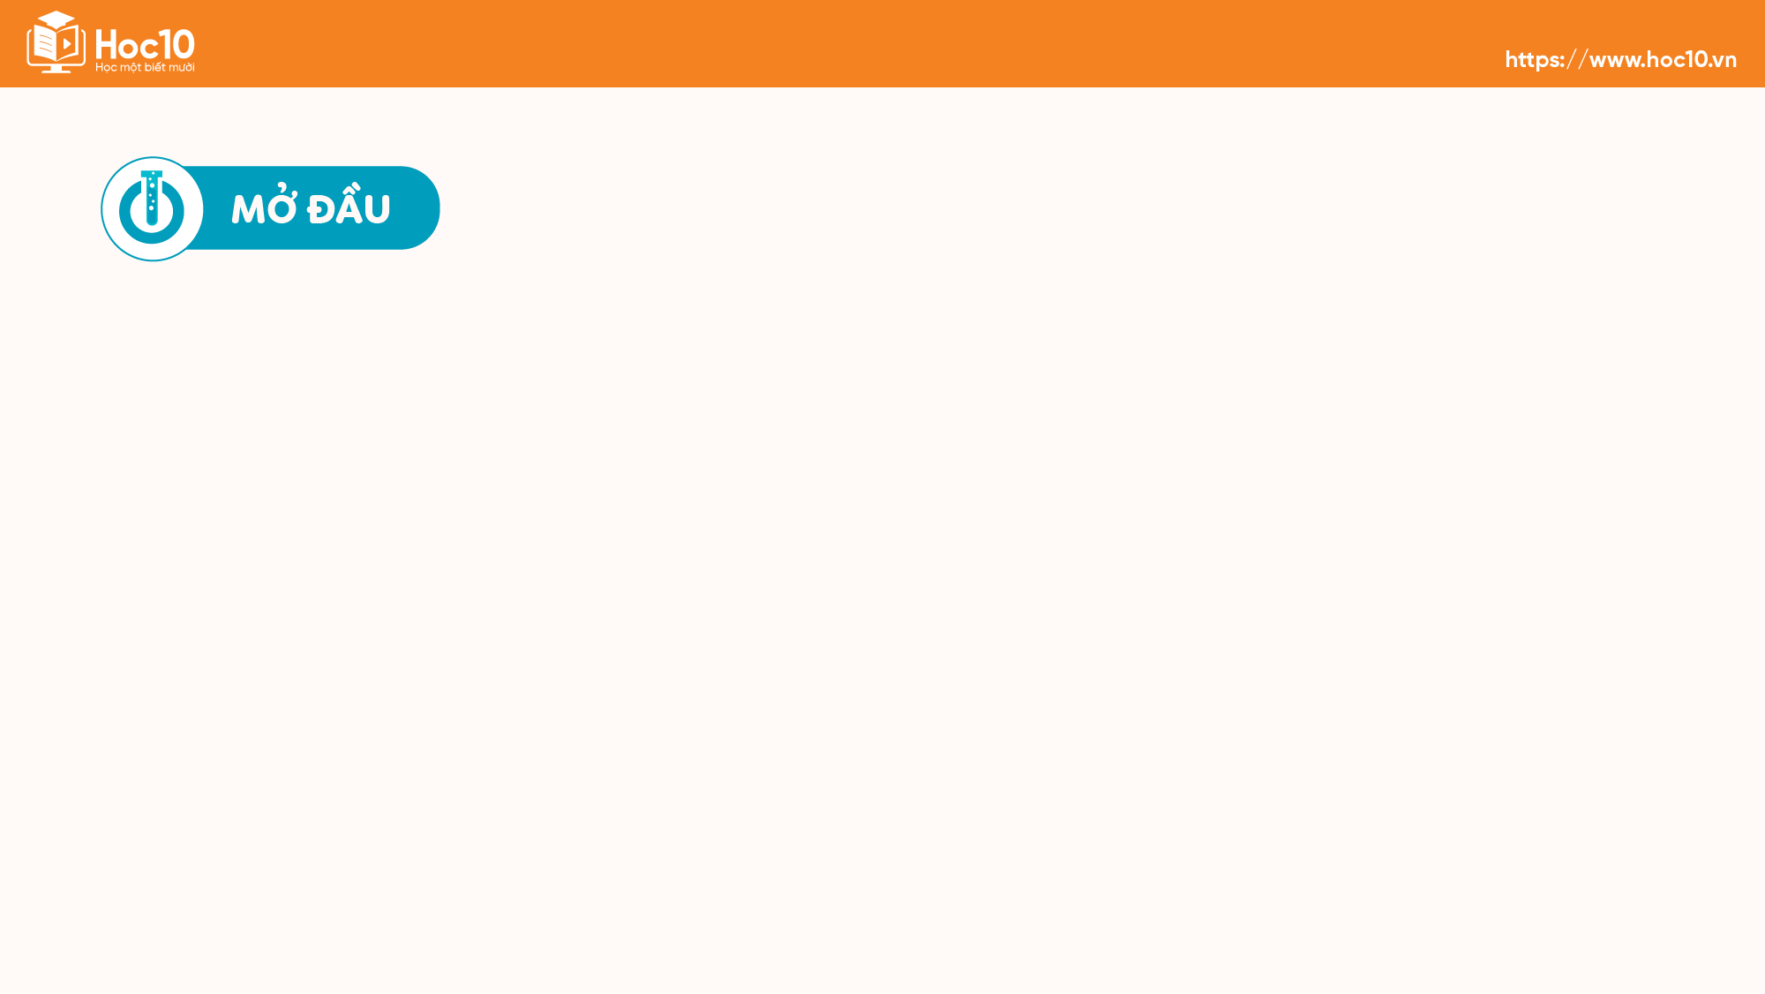
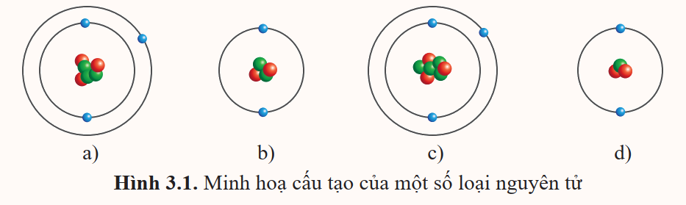
Những nguyên tử nào dưới đây thuộc cùng một nguyên tố hoá học?
Câu trả lời:
Các nguyên tử mà hạt nhân có cùng số proton thuộc cùng một nguyên tố hóa học.
Nguyên tử ở hình a) và c) thuộc cùng một nguyên tố hóa học vì cùng có 3 proton (hạt màu đỏ).
Nguyên tử ở hình b) và d) thuộc cùng một nguyên tố hóa học vì cùng có 2 proton (hạt màu đỏ).

Slide 4
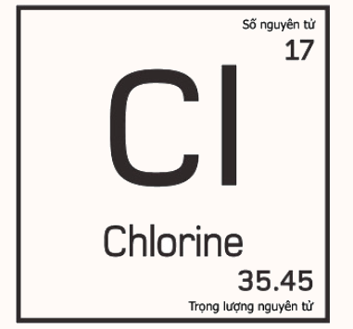
Hãy nêu những điều em đã biết về nguyên tố hóa học (Nguyên tố hóa học là gì? Nhìn vào một ô nguyên tố trong bảng tuần hoàn, ta biết những điều gì?...)
K Những điều em đã biết (Know) | W Những điều em muốn biết (Want) | L Những điều em đã học được ( Learned)

Slide 5
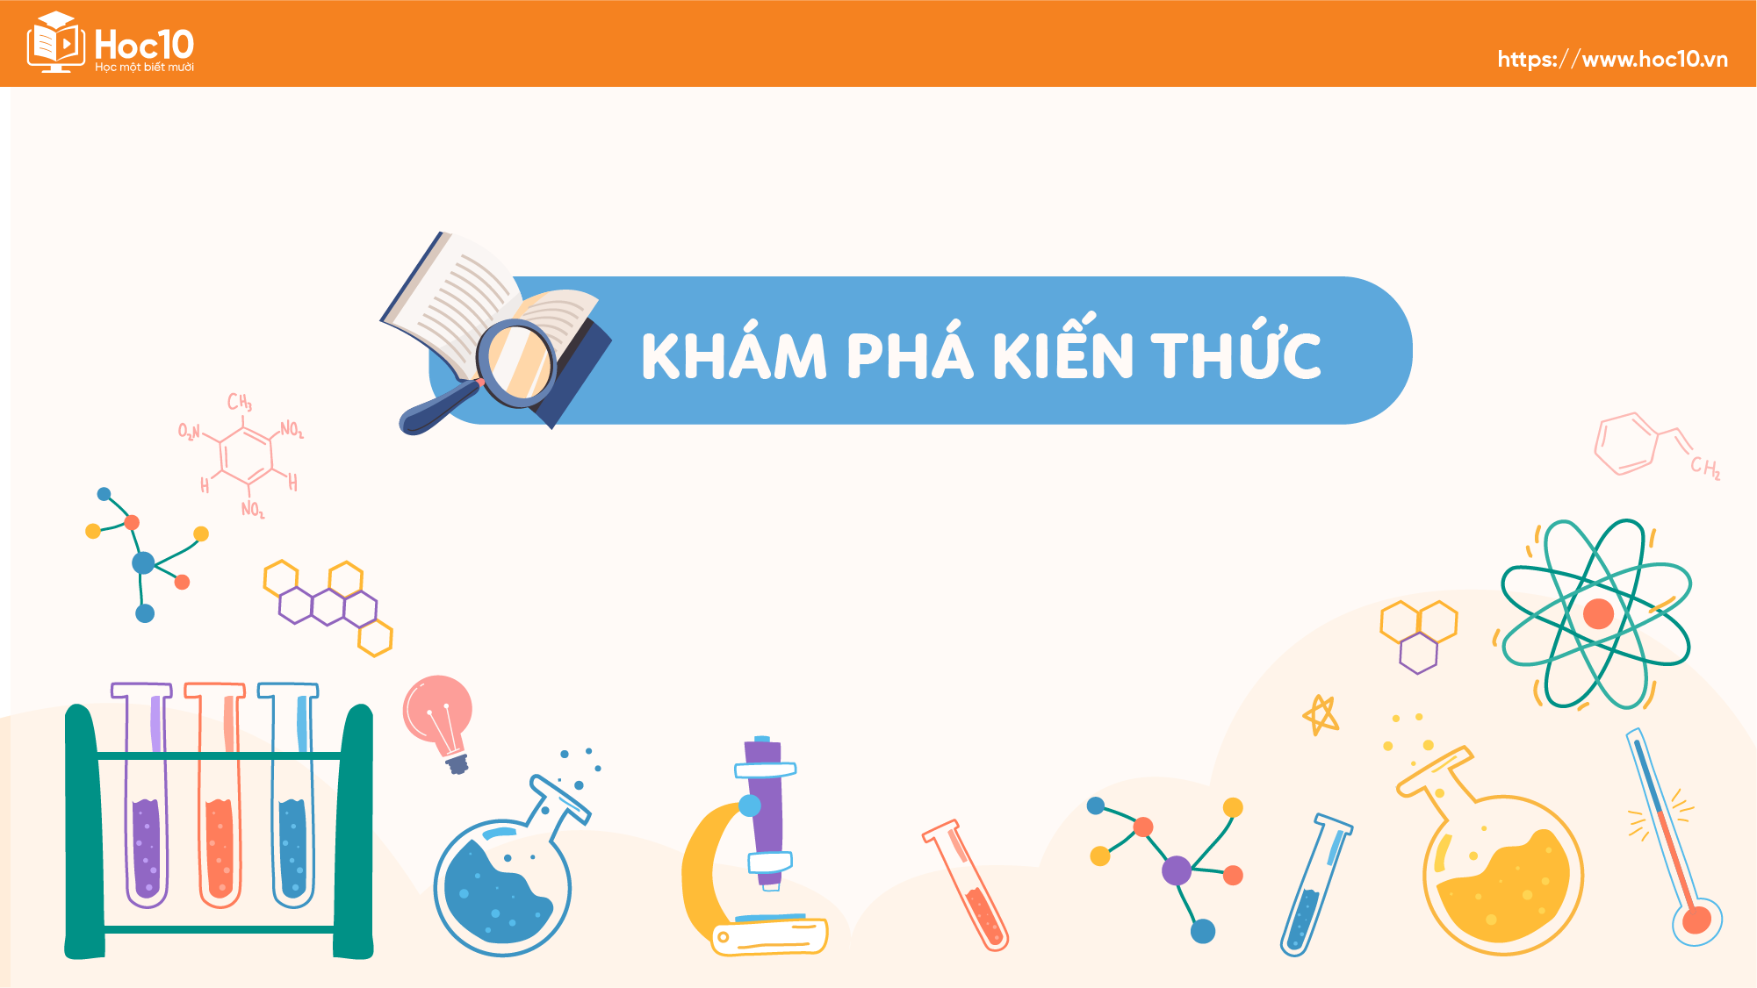
Ấn để đến trang sách

Slide 6


NỘI DUNG BÀI HỌC
Mô hình nguyên tử
Đồng vị, nguyên tử khối trung bình

Slide 7
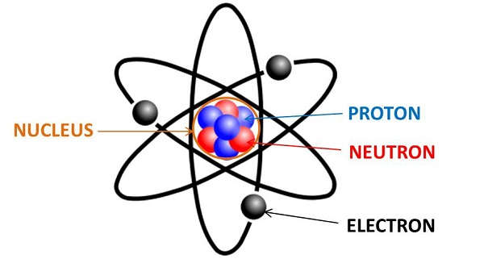
I. Nguyên tố hóa học
1. Khái niệm nguyên tố hóa học
Nguyên tố hóa học là gì?
Nguyên tố hóa học là tập hợp các nguyên tử có cùng số hạt proton.

Slide 8
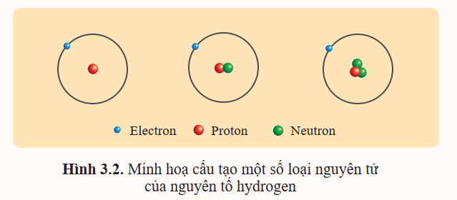
Quan sát hình 3.2, so sánh về cấu tạo của 3 nguyên tử H.

Slide 9

So sánh:
Giống: đều có 1 proton và 1 electron trong nguyên tử.
Khác: + Nguyên tử H thứ nhất không có neutron. + Nguyên tử H thứ hai chứa 1 neutron. + Nguyên tử H thứ ba chứa 2 neutron.

Slide 10
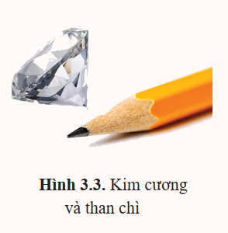
I. Nguyên tố hóa học
1. Khái niệm nguyên tố hóa học
Kim cương và than chì có vẻ bề ngoài rất khác nhau nhưng đều được tạo nên từ các nguyên tử mà hạt nhân có 6 proton. Như vậy, kim cương và than chì đều được tạo nên từ cùng một nguyên tố hoá học, nguyên tố carbon (C).

Slide 11
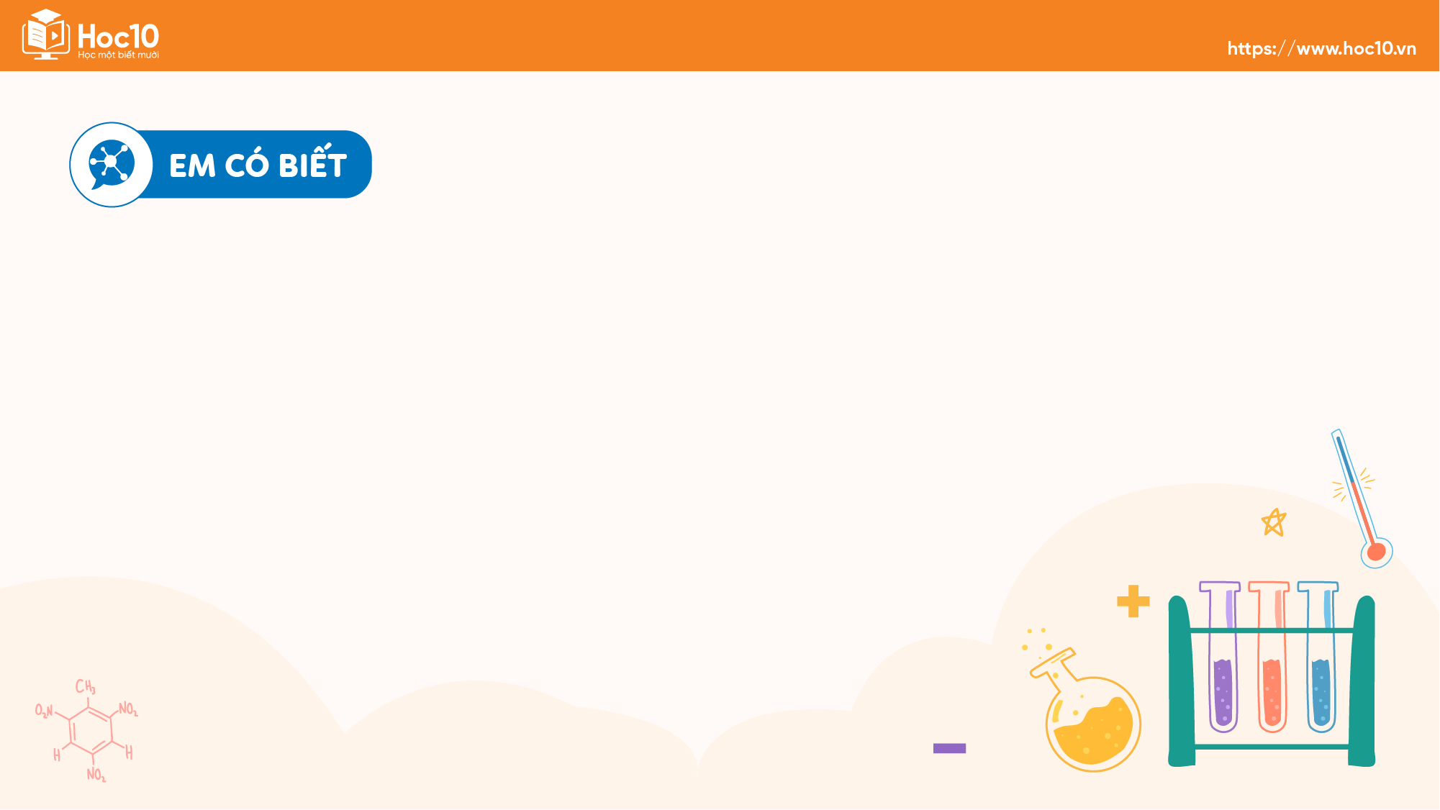
Hạt nhân nguyên tử chì có 82 proton, hạt nhân nguyên tử vàng có 79 proton. Các tác động vật lí, hoá học thông thường không làm thay đổi hạt nhân nên không thể biến

Slide 12
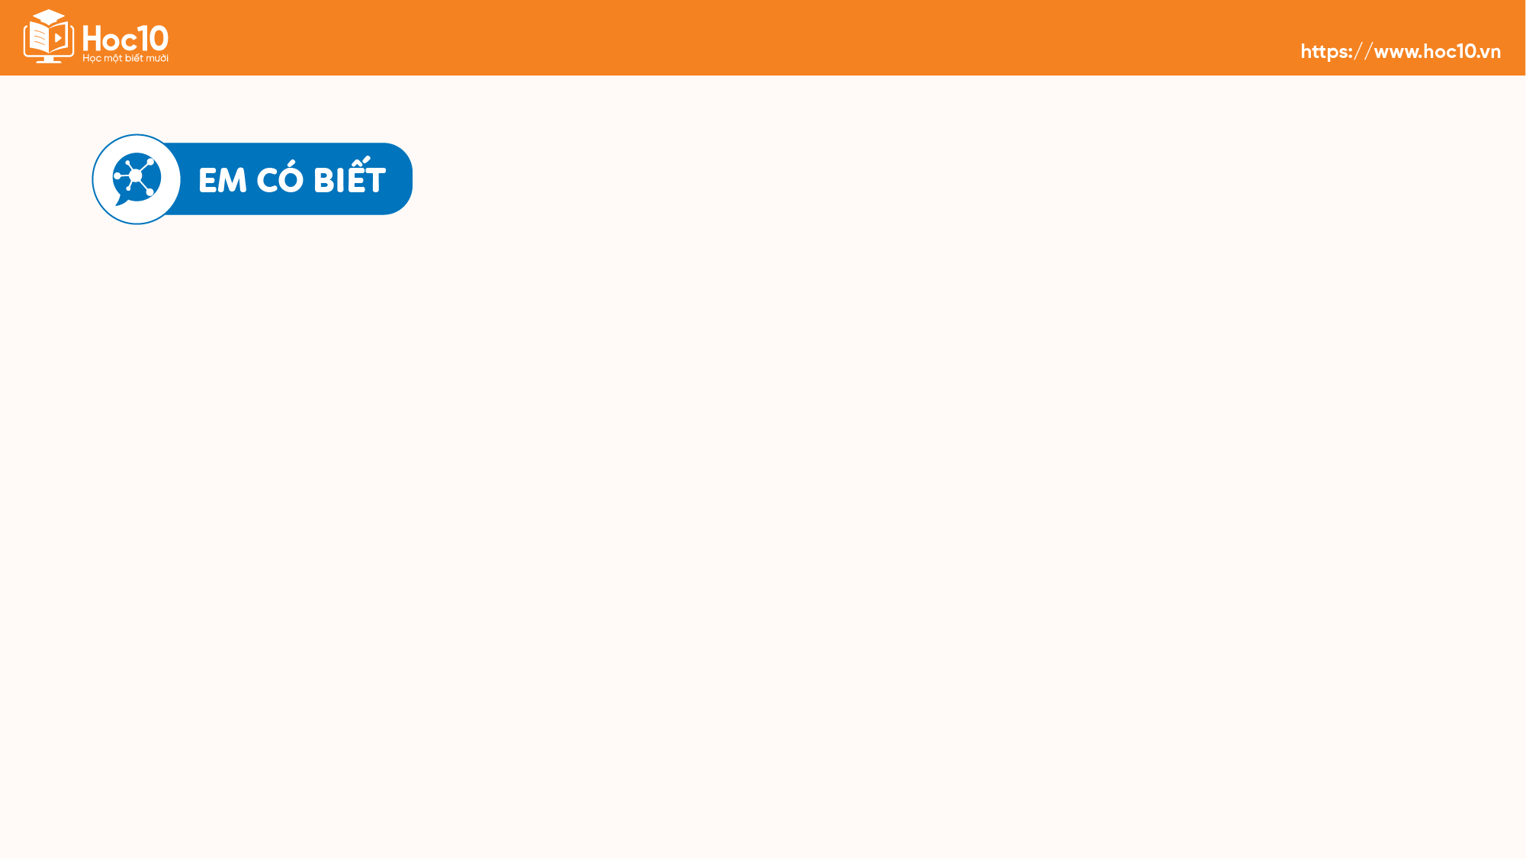
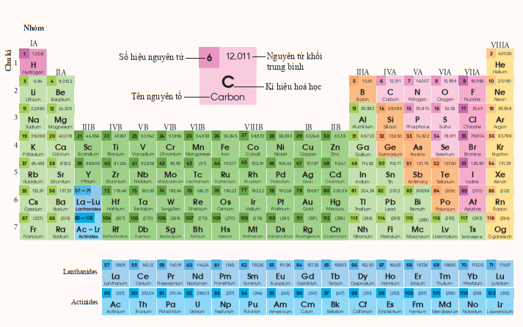
Cho đến năm 2020, đã có 118 nguyên tố hoá học được xác định, trong đó hơn 90 nguyên tố có nguồn gốc tự nhiên, còn lại là các nguyên tố nhân tạo*. Nguyên tố phổ biến nhất trong lớp vỏ Trái Đất là oxygen (O), chiếm khoảng 46,6% khối lượng, tiếp theo là silicon (Si) chiếm khoảng 27,7% khối lượng.

Slide 13
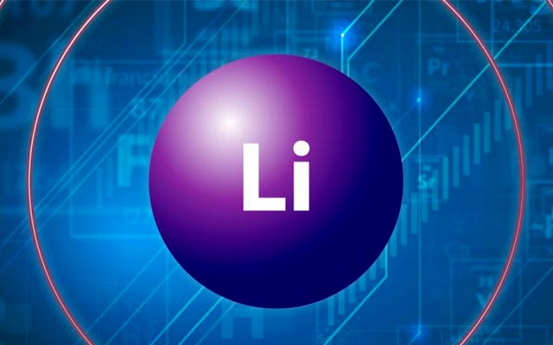
Câu 1: Nguyên tử lithium (Li) có 3 proton trong hạt nhân. Khi Li tác dụng với khí chlorine (Cl₂) sẽ thu được muối lithium chloride (LiCl), trong đó, Li tồn tại ở dạng ion Li⁺. Ion Li⁺ có bao nhiêu proton trong hạt nhân?
Ion Li⁺ có 3 proton trong hạt nhân.

Slide 14
2. Số hiệu nguyên tử, số khối, kí hiệu nguyên tử
Khái niệm nguyên tử:
Số proton trong mỗi hạt nhân nguyên tử được gọi là số hiệu nguyên tử, kí hiệu là Z.
Ví dụ:
Hạt nhân nguyên tử helium (He) có 2 proton, vậy số hiệu nguyên tử của He là 2 (Z_{He} = 2).

Slide 15
2. Số hiệu nguyên tử, số khối, kí hiệu nguyên tử
Khái niệm số khối:
Số khối là tổng số proton (Z) và neutron (N) trong một hạt nhân nguyên tử , kí hiệu là A.
A = Z + N
Công thức:
Như vậy, số khối chính bằng tổng số hạt có trong hạt nhân nguyên tử. Giá trị này xấp xỉ bằng giá trị khối lượng nguyên tử (khi tính theo đơn vị amu).

Slide 16
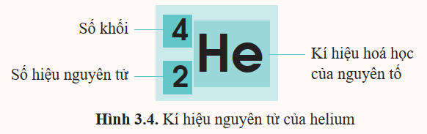
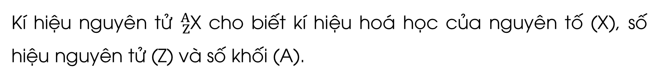
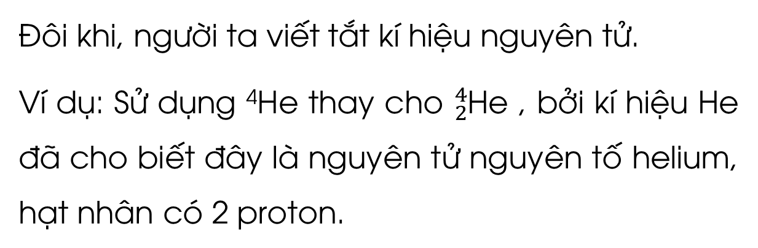
2. Số hiệu nguyên tử, số khối, kí hiệu nguyên tử
Khái niệm kí hiệu nguyên tử:
Kí hiệu nguyên tử ${}_{Z}^{A}{\text{X}}$ cho biết kí hiệu hoá học của nguyên tố (X), số hiệu nguyên tử (Z) và số khối (A).
Ví dụ:
Đôi khi, người ta viết tắt kí hiệu nguyên tử.
Ví dụ: Sử dụng ⁴He thay cho ${}_{2}^{4}{\text{He}}$ , bởi kí hiệu He đã cho biết đây là nguyên tử nguyên tố helium, hạt nhân có 2 proton.

Slide 17
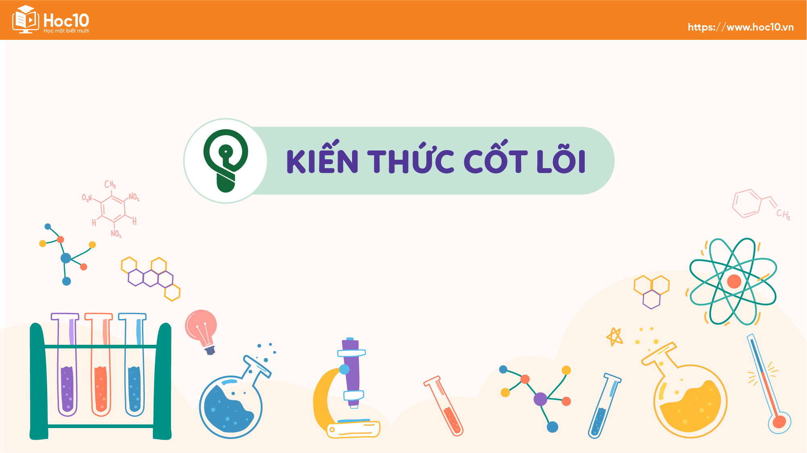
Ấn để đến trang sách

Slide 18
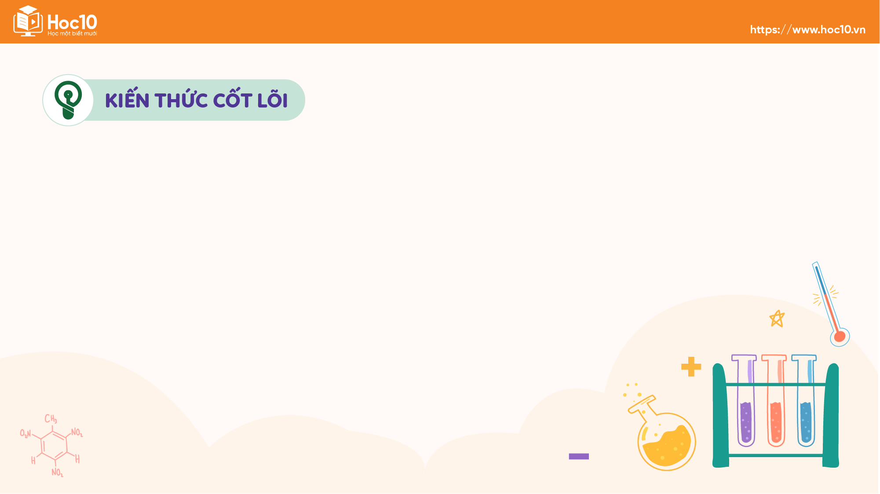
Nguyên tố hoá học là tập hợp các nguyên tử có cùng số hạt proton.
Số proton trong hạt nhân nguyên tử được gọi là số hiệu nguyên tử, kí hiệu là Z.
Tổng số proton (Z) và neutron (N) trong hạt nhân nguyên tử được gọi là số khối, kí hiệu là A.

Slide 19
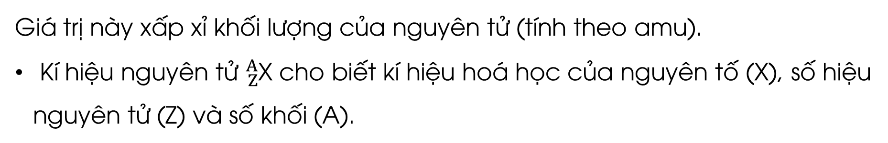
Giá trị này xấp xỉ khối lượng của nguyên tử (tính theo amu).
Kí hiệu nguyên tử ${}_{Z}^{A}{\text{X}}$ cho biết kí hiệu hoá học của nguyên tố (X), số hiệu nguyên tử (Z) và số khối (A).

Slide 20
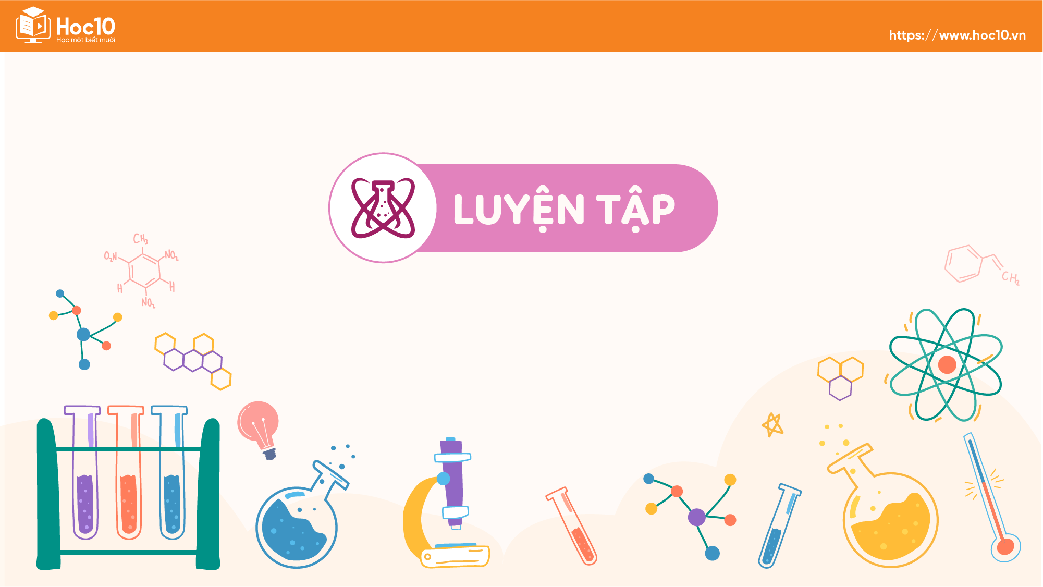
Ấn để đến trang sách

Slide 21

Câu hỏi luyện tập 1: Phân tử S₈ có 128 electron, hãy cho biết số hiệu nguyên tử của lưu huỳnh (S) là bao nhiêu?
Câu trả lời:
Phân tử S₈ có 128 electron
→ S có 128 : 8 = 16 (electron)
→ p = e = 16
Vậy số hiệu nguyên tử của lưu huỳnh là 16.

Slide 22
Câu hỏi luyện tập 2: Một nguyên tử có Z hạt proton, Z hạt electron và N hạt neutron. Tính khối lượng (gần đúng, theo amu) và số khối của nguyên tử này. Nhận xét về kết quả thu được.
Câu trả lời:
Khối lượng gần đúng của nguyên tử này:
Z .1 + Z . 0,00055 + N . 1 = Z + N (amu)
Số khối của nguyên tử này: Z + N
Khối lượng gần đúng theo amu xấp xỉ bằng số khối của nguyên tử.

Slide 23
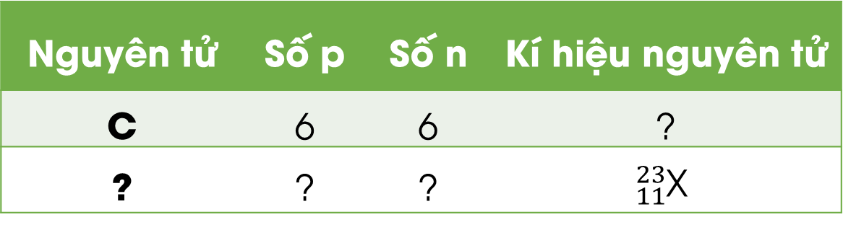
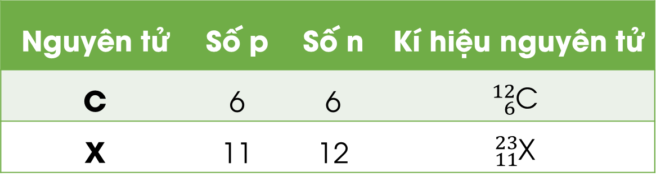
Câu hỏi luyện tập 3: Hoàn thành bảng sau:
Nguyên tử | Số p | Số n | Kí hiệu nguyên tử
C | 6 | 6 | ?
? | ? | ? | $${}_{11}^{23}{\text{X}}$$
Nguyên tử | Số p | Số n | Kí hiệu nguyên tử
C | 6 | 6 | $${}_{6}^{12}{\text{C}}$$
X | 11 | 12 | $${}_{11}^{23}{\text{X}}$$

Slide 24
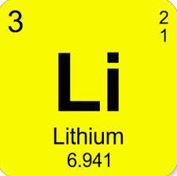
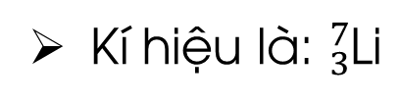
Câu 2: Một loại nguyên tử lithium có 3 proton và 4 neutron. Viết kí hiệu nguyên tử của lithium đó.
Kí hiệu là: ${}_{3}^{7}{\text{Li}}$

Slide 25
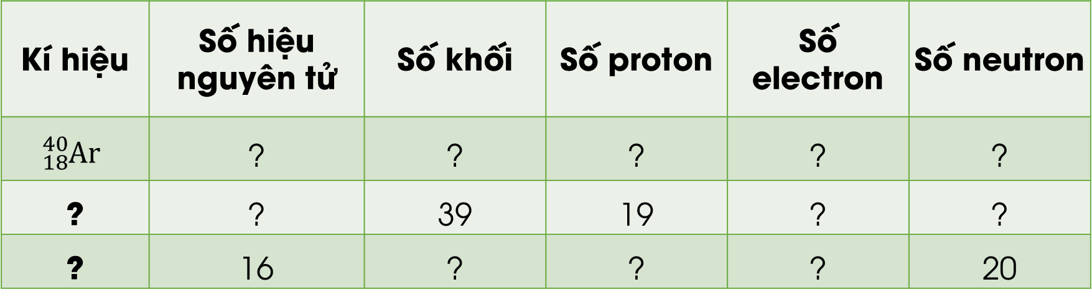
Bài 1: Hoàn thành bảng sau đây:
Kí hiệu | Số hiệu nguyên tử | Số khối | Số proton | Số electron | Số neutron
$${}_{18}^{40}{\text{Ar}}$$ | ? | ? | ? | ? | ?
? | ? | 39 | 19 | ? | ?
? | 16 | ? | ? | ? | 20

Slide 26
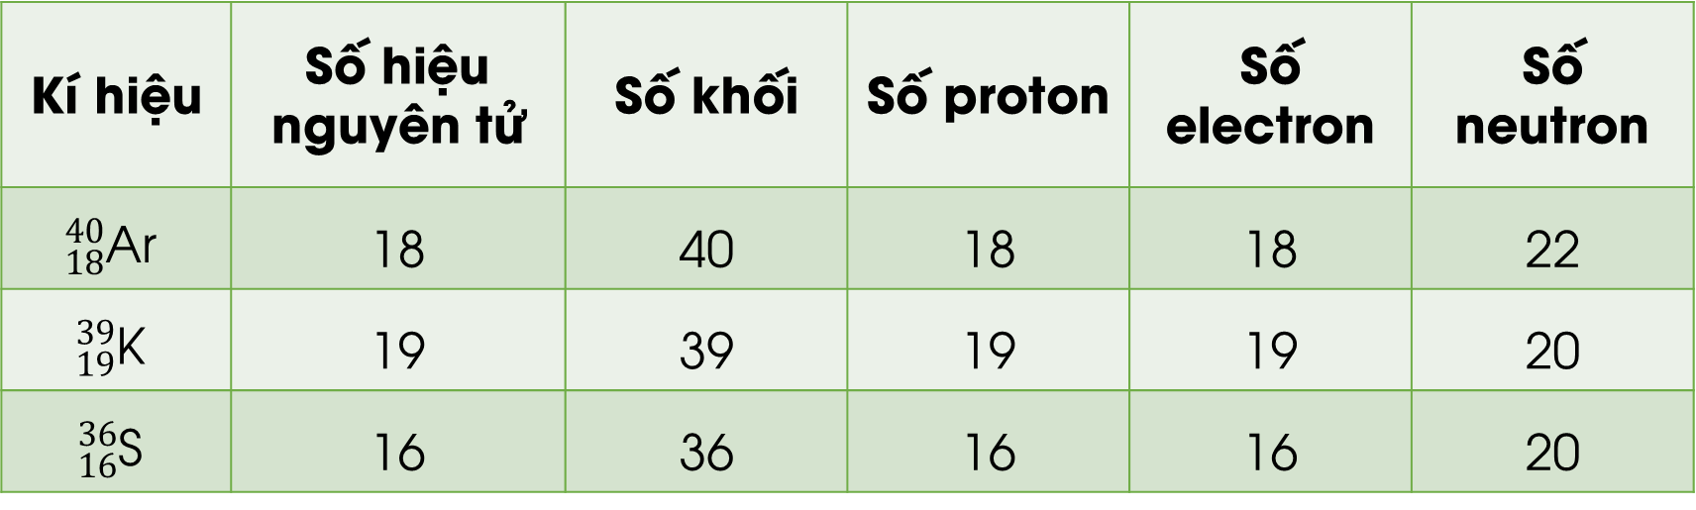
Câu trả lời:
Kí hiệu | Số hiệu nguyên tử | Số khối | Số proton | Số electron | Số neutron
$${}_{18}^{40}{\text{Ar}}$$ | 18 | 40 | 18 | 18 | 22
$${}_{19}^{39}{\text{K}}$$ | 19 | 39 | 19 | 19 | 20
$${}_{16}^{36}{\text{S}}$$ | 16 | 36 | 16 | 16 | 20

Slide 27
Bài 2: Phát biểu nào sau đây là đúng?
A. Những nguyên tử có cùng số electron thuộc cùng một nguyên tố hóa học.
B. Hai nguyên tử A và B đều có số khối là 14. Vậy hai nguyên tử này thuộc cùng một nguyên tố hóa học.
C. Những nguyên tử có cùng số neutron thuộc cùng một nguyên tố hóa học.

Slide 28

Ấn để đến trang sách

Slide 29

Ôn tập và ghi nhớ kiến thức vừa học
Hoàn thành bài tập trong SGK, SBT
Chuẩn bị trước
Phần II – Bài 3

Slide 30


Slide 31



Like fanpage Hoc10 - Học 1 biết 10 để nhận thêm nhiều tài liệu giảng dạy
theo đường link:
Hoc10 – Học 1 biết 10
Hoặc truy cập qua QR code

